Slide 1
La regione al confine orientale dal fascismo a Fratelli d’Italia.
Sergio Zilli
a.a. 2025-2026
GEOGRAFIA STORICA DELL'ODIERNO FRIULI VENEZIA GIULIA – LM 641
Corso di studio: LE65 - STUDI STORICI. DALL'ANTICO AL CONTEMPORANEO

Slide 2
Provincia di Udine
1911: 730.000 abitanti, 7200 kmq
Ancora a elezioni del 1904 e 1908 il 90% della popolazione è escluso dal sistema elettorale italiano
Astensionismo al 50%
1913: Votazioni politiche 1913 (26 ottobre/2 novembre)
voto a uomini anche analfabeti ma con almeno 30 anni e a ex soldati maggiorenni
Votanti passano da 3 milioni a 8,5 milioni
Provincia Udine
Aventi diritto 171.000 elettori
Partecipazione 45,9% (terzultima in Italia prima di Belluno e Catania)
Tutti i parlamentari eletti liberal democratici tranne Marco Ciriani (destra Tagliamento), primo deputato interamente e dichiaratamente cattolico
Primi dei non eletti in tutti i collegi i candidati socialisti

Slide 3
Contea di Gorizia e Gradisca (pop. 1910 260.000 circa, 2900 kmq)
Distinzione fra friulani (italiani) e sloveni su base territoriale con eccezione della città di Gorizia
Egemonia cattolica, basata su primato religioso, relazione con Stato, autonomia organizzativa politica
1895 Cassa rurale di Capriva
1899 Federazione delle casse rurali e dei sodalizi cooperativi per la parte italiana della provincia di Gorizia e Gradisca
1900 Banca Friulana
1907 Federazione dei consorzi agricoli in Friuli
1914 99 sodalizi e 9241 iscritti (nella parte italiana)

Slide 4
1907 parlamentari a Vienna
(don) Luigi Faidutti (1861-1931)→ Capitano provinciale dal 1913
Giuseppe Bugatto (1873-1948)
Ma:
Cave di Aurisina
Nucleo industriale di Monfalcone
Cotonifici (Cormons, Podgora, Aidussina, Sdraussina, Vermegliano)

Slide 5
Monfalcone
Popolazione:
1841: 3.686
1900: 4.550
1910: 8.133
1913: 11.102
Trieste, 1875: Commissione Comune e Ccia per individuare provvedimenti per risollevare l’economia cittadina post crisi 1873: serve una zona industriale
Monfalcone individuato come area che dispone di spazio collegamenti manodopera e bassi salari

Slide 6
Monfalcone
Popolazione:
1900: 4.550
1910: 8.133
1913: 11.102
Dipendenti Cantiere
1908: 400
1909: 800
1910: 650
1911: 1.600
1912: 1.800
1913: 2.350
1914: 2.600
1854 filanda di seta
1860 Ferrovia
1865- 1905 Canale di irrigazione / officine elettriche dell’Isonzo
1884 Cotonificio triestino / Brunner (1885 Tessitura meccanica Vermegliano)
1907: Cantiere Navale Triestino / Cosulich
1908: porto canale
1912: Adriaweke
Tra il 1907 e il 1914 vengono varate 47 navi Tonnellaggio passa da 1.446 (1908) a 32.405 (1913)

Slide 7
Trieste
Censimento ufficiale austriaco del 1910: nel comune
229,510 abitanti distinti sulla base della madrelingua d'uso:
118,959 (51,8%) parlavano italiano;
56,916 (24,8%) parlavano sloveno;
11,856 (5,2%) parlavano tedesco;
2,403 (1,0%) parlavano serbo-croato;
779 (0,3%) parlavano altre lingue;
38,597 (16,8%) erano cittadini stranieri, tra i quali:
29,639 (12,9%) del Regno d’Italia
3,773 (1,6%) del Regno d’Ungheria
Popolazione
1869: 123.000
1890: 155.471
1900: 176.383
1913: 247.099

Slide 8
Trieste
Il sistema politico amministrativo prevedeva uno sbarramento elettorale per censo, con la divisione dell’elettorato in tre corpi.
Dal 1907 un nuovo regolamento elettorale, approvato con legge 26 gennaio 1907 n. 17, garantì il diritto di voto a tutti i cittadini di genere maschile, limitatamente alle elezioni politiche. Il regolamento per le elezioni amministrative continua a ispirarsi al principio censitario per i tre corpi elettorali, accanto ai quali era previsto un quarto corpo per tutti gli altri elettori, un quinto corpo per la Camera di commercio.
Intorno al 1900, il partito più numeroso in seno al consiglio comunale di Trieste è il partito liberal-nazionale di fede italiana, che – fatto salvo per una breve interruzione nel 1901 – con il nome di Associazione patria rimane sempre, dalle elezioni del 1882 e fino all’ultima votazione del 1913, partito di maggioranza e quindi partito al governo della città, che esprime i parlamentari a Vienna

Slide 9
La condizione economica stimola la riflessione sociale e promuove l’organizzazione politica
Provincia di Udine:
Liberali vs. socialisti vs. cattolici
Gorizia e Gradisca
Cattolici italiani e sloveni (e socialisti)
Trieste
Liberal nazionali (e socialisti)

Slide 10
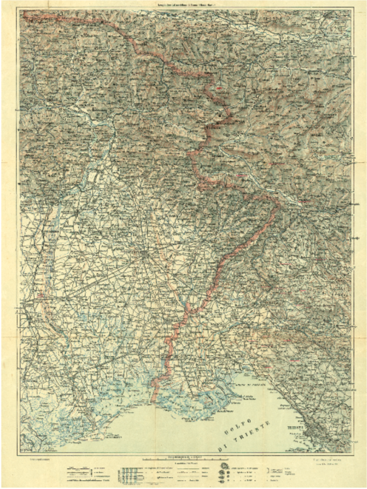
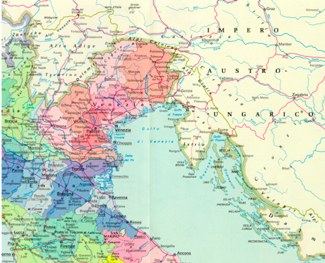
Dov’è il fronte orientale?

Slide 11
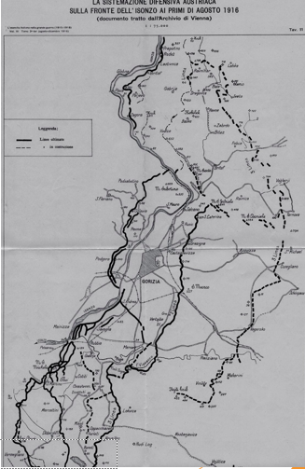
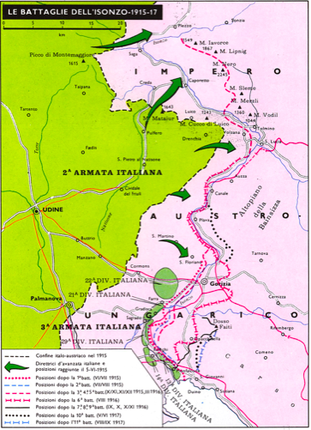
Le undici battaglie dell’Isonzo

Slide 12
le «battaglie» dell’Isonzo
# | Anno | periodo | Perdite italiane | Perdite imperial regie
1 | 1915 | Giugno-luglio | 15.000 (6%) | 47.000
2 |  | Luglio- agosto | 42.000 | 45.000
3 - 4 |  | Ottobre- dicembre | 116.000 | 95.000 (80%)
5 | 1916 | marzo | 5.000 | 2.300
6 |  | agosto | 140.000 | 50.000 (50%) | S.Michele, Sabotino, Gorizia
7-8-9 |  | Settembre- novembre | 145.000 | 80.000
10 | 1917 | Maggio - giugno | 160.000 | 101.000
11 |  | agosto | 250.000 | 100.000
12 |  | Ottobre (dal 24) |  |  | Caporetto
 |  |  | 850.000 | 520.000

Slide 13
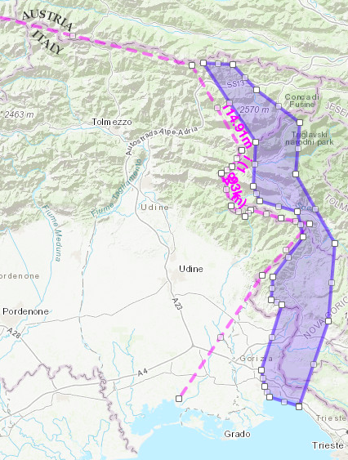
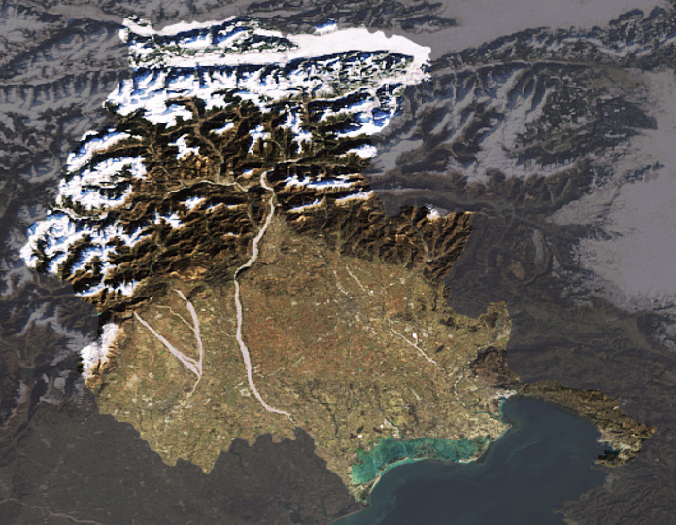

Slide 14
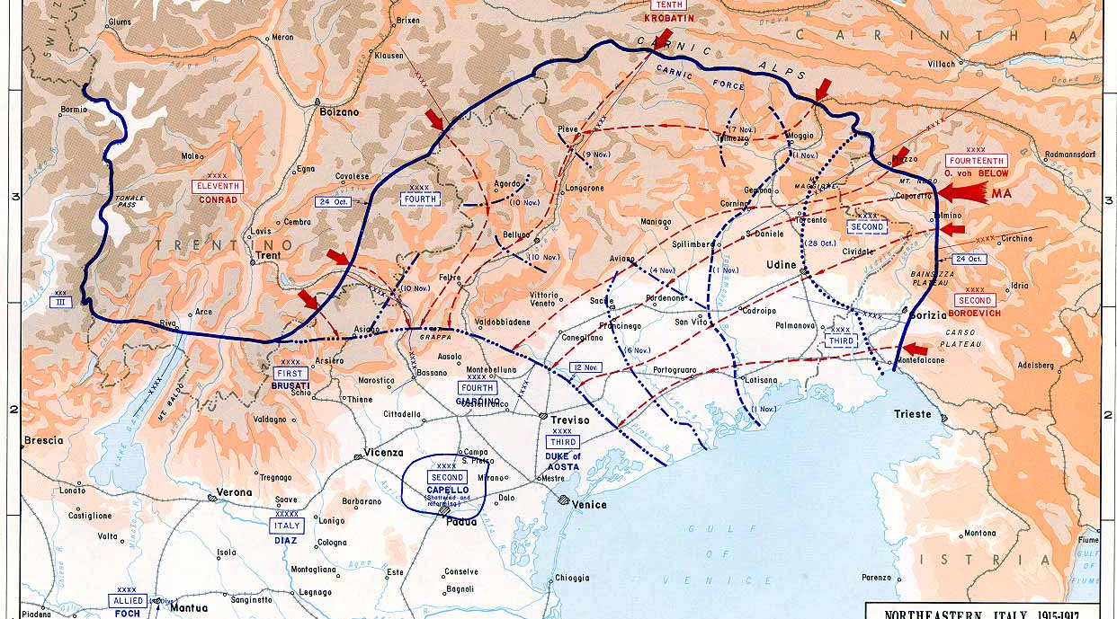
La dodicesima battaglia o Caporetto (24/10.1917)

Slide 15
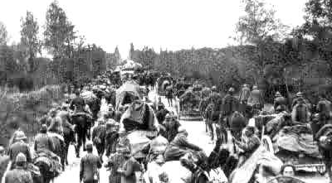
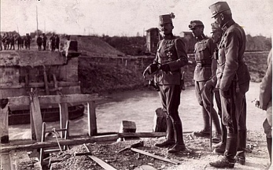
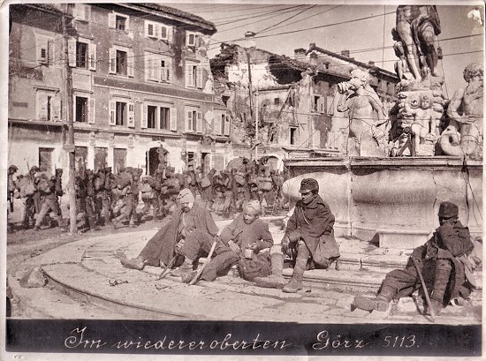
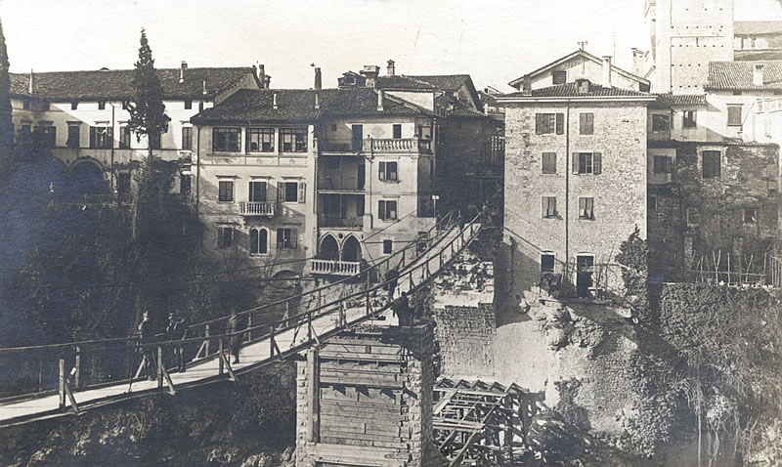
1918, l’occupazione del Friuli

Slide 16
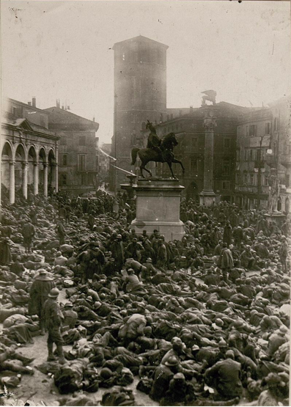
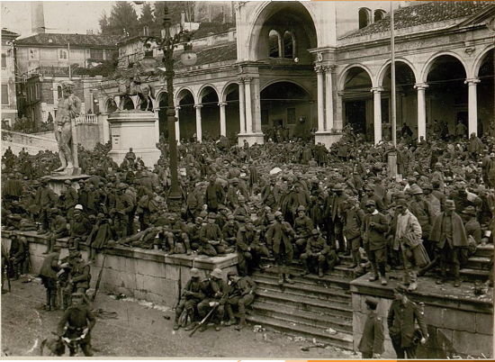

Slide 17
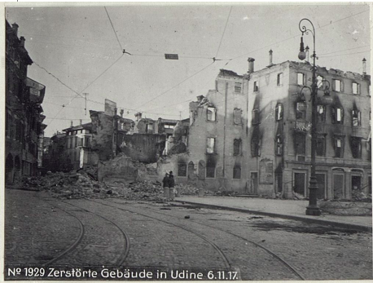
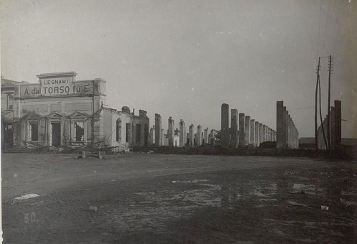

Slide 18
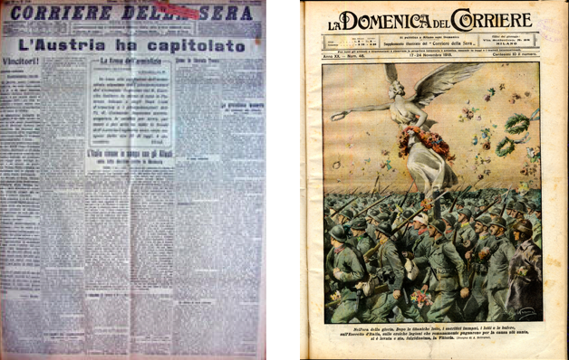
La fine della guerra

Slide 19
Gli effetti e le conseguenze
1914: l’interruzione della prassi
- di vita quotidiana
- di sopravvivenza economica
- di relazioni territoriali
1915-1917: la quiete prima della tempesta nella retrovia del Friuli e a Trieste;
la guerra guerreggiata nella Contea di Gorizia
Ottobre novembre 1917: Caporetto, la fuga e l’occupazione
1918: l’anno orribile

Slide 20
I danni alla città di Udine (18 novembre 1918)
«Le condizioni edilizie di Udine, se non sono disastrose – come in alcuni paesi della zona di combattimento – sono tuttavia assai gravi. Numerosi palazzi e case e gruppo di case, edifici pubblici e stabilimenti industriali sono stati distrutti o gravemente lesi dagli incendi; una intera borgata di cinquemila abitanti rasa al suolo dallo scoppio di due grandi depositi di munizioni, e molti fabbricati della città per la medesima causa fortemente danneggiati; quasi tutte le abitazioni interamente saccheggiate e turpemente insozzate dalla soldataglia austriaca e tedesca; in molte case, specialmente del suburbio e delle frazioni, strappati e bruciati infissi di porte e finestre, sfondati i pavimenti, divelte le scale e persino levate le travature»
Domenico Pecile, Le condizioni di Udine e del Friuli dopo la liberazione, s.d., s.l., 1918

Slide 21
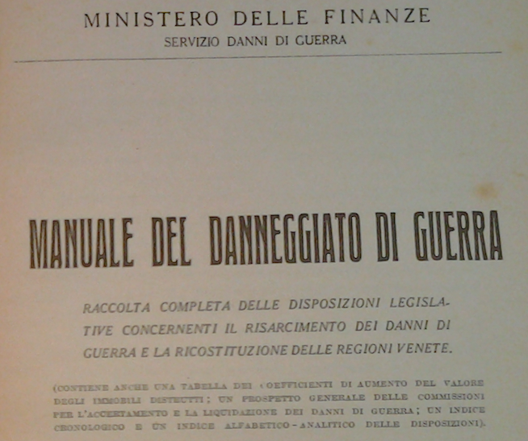
Le conseguenze sulla provincia (luglio 1919)
Il conteggio dei danni:
Agricoltura: 921.000.000
Commercio: 950.000.000
Industria: 1.200.000.000
Beni nelle case: 260.000.000
Assieme: lire 3.331.000.000
Deputazione provinciale di Udine, La provincia di Udine e l’invasione nemica, Udine 1919

Slide 22
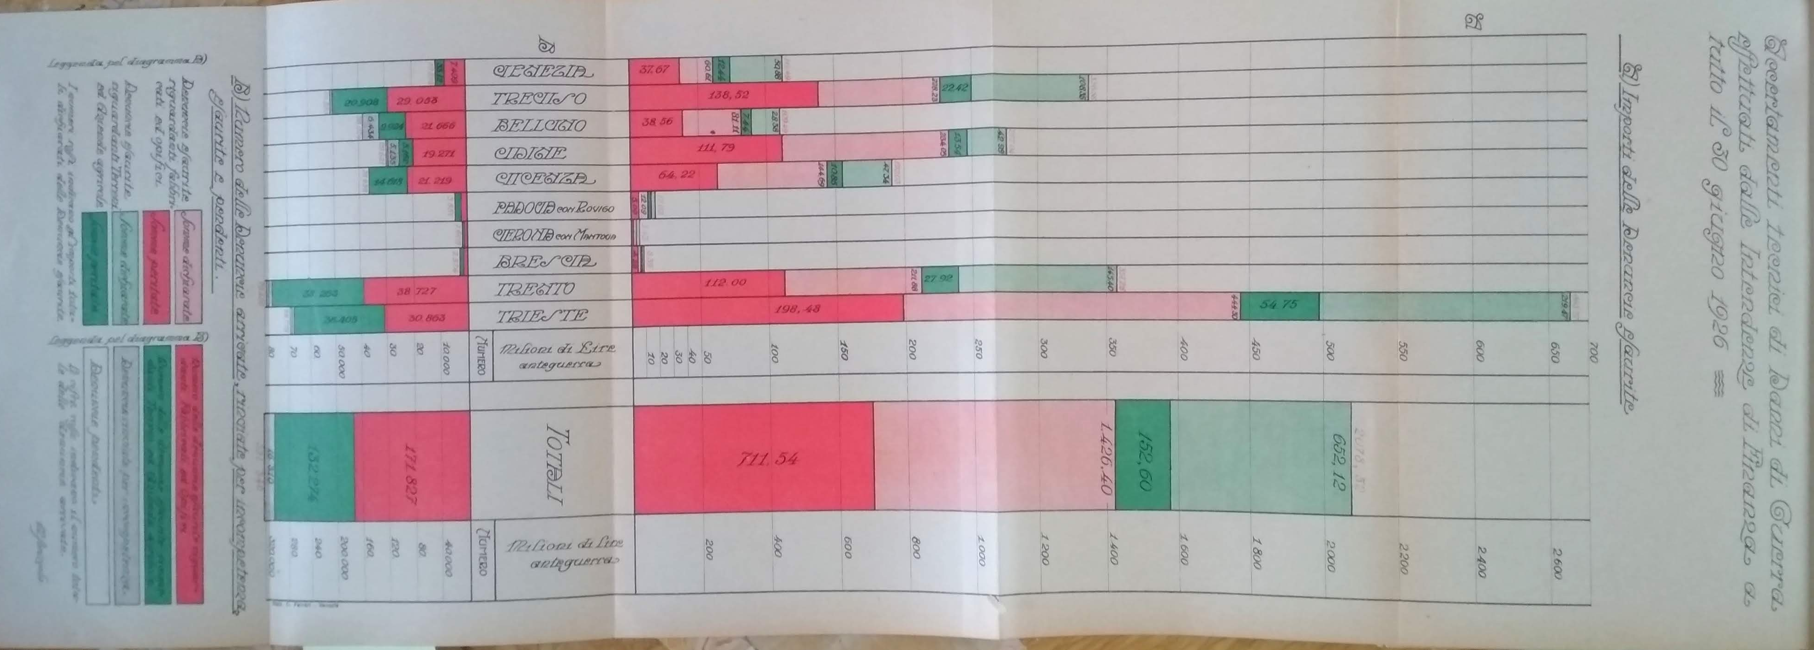
L’intervento dell’Istituto federale di credito per il risorgimento delle Venezie

Slide 23
Le anticipazioni dell’istituto federale di credito nella provincia di Udine
Al 30 giugno 1921:lire 296.307.321,30
Al 31 agosto 1924. lire 390.503.524,08
Percentuale dei fondi erogati sui danni quantificati nel 1919 : 11,7%

Slide 24
Le richieste di riconoscimento danni di guerra
Le manifatture
Le case private
i profughi
i rimanenti
I negozi
I professionisti
I sodalizi

Slide 25
La declinazione della crisi in Friuli
Gli argini dei fiumi
Le strade
I ponti
Le bonifiche
Le latterie sociali
Le malghe

Slide 26
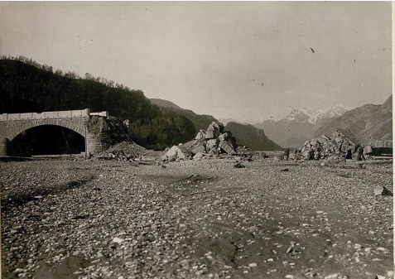
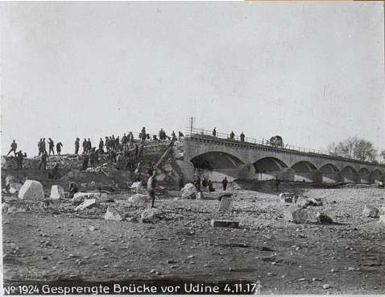
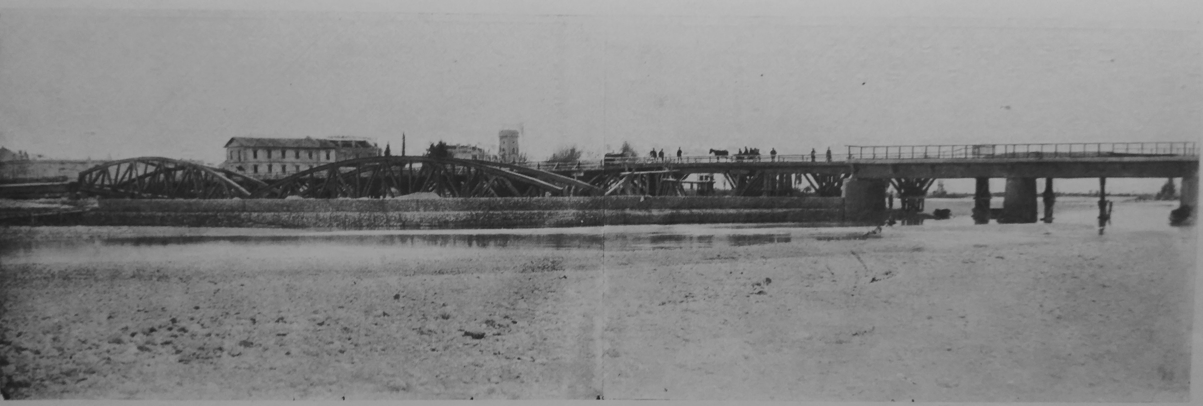

Slide 27
I ponti ricostruiti nel 1919

Slide 28
Gli effetti e le conseguenze
Dal 1919: la mancata ricostruzione
I soldi alla Venezia Giulia
La contrapposizione fra Friuli e e Trieste
L’avvio della introduzione dei segni sul paesaggio

Slide 29
Suggerimenti bibliografici:
Angelo Vivante, Irredentismo adriatico. Contributo alla discussione sui rapporti Austro-Italiani, Firenze, Libreria «La Voce», 1912.
Elio Apih, Trieste, Roma –Bari, Laterza, 1988
Luciana Morassi, Il Friuli, una provincia ai margini (1814-1914), in Roberto Finzi, Claudio Magris, Giovanni Miccoli (a cura di), Storia d’Italia. Le regioni dall’Unità a oggi. Il Friuli-Venezia Giulia, Torino, Einaudi, 2002, pp. 5-148
Daniele Andreozzi, Roberto Finzi e Luciana Panariti, Lo specchio del confine. Identità, economia e uso della storia in Friuli Venezia Giulia. 1990 – 2003, numero monografico del “Il territorio”, 21/22(2004) Edizioni del consorzio culturale del Monfalconese.
Giovanni Marinelli, Ferrovia Pontebbana (Udine-Pontebba). Con una carta della regione percorsa dalla ferrovia, Roma, Civelli, 1879. Estratto dal "Bollettino della Società Geografica Italiana"
Marco Sartori Borotto, Le ferrovie strategiche del Veneto, Venezia, Istituto Veneto di Arti Grafiche, 1908
Romano Vecchiet, Treni d'archivio: capitoli di storia delle ferrovie in Friuli, Udine, Forum, 2014
Romano Vecchiet (a cura di), Treni di frontiera: ferrovie in Friuli-Venezia Giulia e Alpe Adria, Ronchi dei Legionari, Centro culturale pubblico polivalente, 1990
https://www.trenidicarta.it/index.htm

Slide 30
AA.VV., Storia economica e sociale di Trieste, Trieste, Lint, 2001
Lucio Fabi, Gente di Trincea. La Grande Guerra sul Carso e sull’Isonzo, Milano, Mursia, 2014 (II ed.)
Roberto Finzi, Claudio Magris, Giovanni Miccoli (a cura di), Storia d’Italia. Le regioni dall’Unità a oggi. Il Friuli-Venezia Giulia, Torino, Einaudi, 2002,
Istituto regionale per la storia del movimento di liberazione in Friuli Venezia Giulia, Friuli e Venezia Giulia. Storia del ‘900, Gorizia, LEG, 1997
Giulio Sapelli, Trieste italiana. Mito e destino economico, Milano, Angeli, 1990
Antonio Sema, La Grande Guerra sul fronte dell’Isonzo, Gorizia, LEG, 2014 (II ed.)
Ti ho spedito lire cento. Le stagioni di Luigi Piccoli, emigrante friulano. Lettere famigliari (1905-1915), a cura di A. D’Agostin, J. Grossutti, Pordenone, Ed. Biblioteca dell’Immagine, 1997
Domenico Pecile, Le condizioni di Udine e del Friuli dopo la liberazione, s.d., s.l., 1918

Slide 31
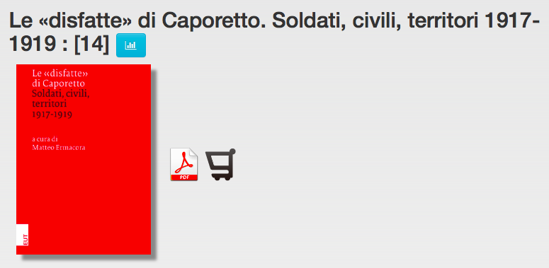
Per scaricare liberamente: https://eut.units.it/CAT?query=ANY%253Dermacora&orderby=DTE&page=0
Le «disfatte» di Caporetto. Soldati, civili, territori 1917-1919
A cura di Matteo Ermacora
Trieste, EUT, 2019
https://eut.units.it/it/catalogo/le-disfatte-di-caporetto-soldati-civili-territori-1917-1919/268

